Slide 1
기능설명 - 구매페이지
25.08.22
1 | 상품의 상세페이지 배경(가로폭의60%정도)
2 | 상품 메인사진
3 | 상품의 다른 사진선택 요소
4 | 제품 상세페이지
5 | 제품구매 페이지 배경 (1번과6번 가로합이 80~90%로 진행)
6 | 구매박스배경 (가로폭의 30%정도) 상세페이지 스크롤을 내려도 구매박스는 위치설정을 fixid 설정
7 | 상품명 입력 텍스트란
8 | 가격 입력 텍스트란
9 | 옵션 입력 텍스트란
10 | 장바구니 클릭시 장바구니리스트에 입력
11 | 구매하기 클릭
관련 화면 ID
기능설명 - 구매페이지
HealthyWealthy
헬팡팡
헤더메뉴바
5
사진
1
1
6
2
7
상품의 다양한 사진
상품명
2
8
가격
9
옵션
3
사진
사진
사진
사진
사진
사진
4
10
11
제품 상세 페이지
장바구니
구매하기

Slide 2
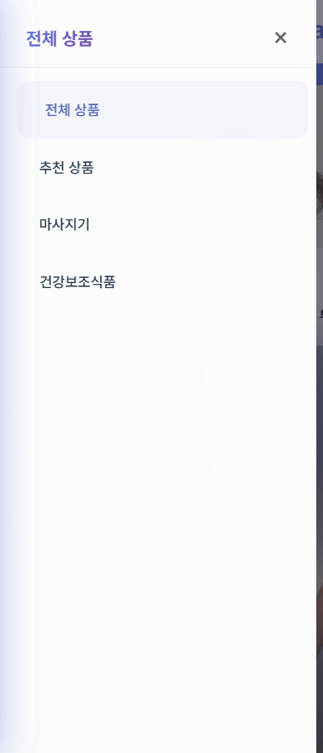
코드설명 - 사이드바
25.08.22
코드설명 - 사이드바
.sidebar-menu a {
display: block;
padding: 1.25rem 2rem;
text-decoration: none;
color: #2c3e50;
transition: all 0.4s cubic-bezier(0.23, 1, 0.32, 1);
position: relative;
font-weight: 500;
font-size: 1.05rem;
margin: 0 1rem;
border-radius: 12px;
letter-spacing: -0.01em;
}
.sidebar-menu a:hover {
background: rgba(102, 126, 234, 0.08);
color: #667eea;
transform: translateX(8px);
}
<ul class="sidebar-menu">
<li><a href="#" data-category="products-all">전체 상품</a></li>
<li><a href="#" data-category="products-featured">추천 상품</a></li>
<li><a href="#" data-category="products-massager">마사지기</a></li>
<li><a href="#" data-category="products-supplement">건강보조식품</a></li>
</ul>

Slide 3
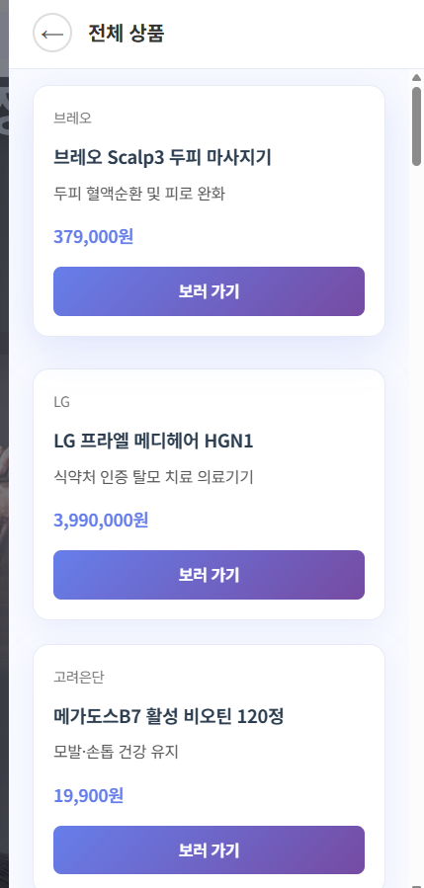
코드설명 - 전체상품
25.08.22
.detail-panel-card {
background: white;
border-radius: 16px;
padding: 1.25rem;
box-shadow: 0 8px 30px rgba(102, 126, 234, 0.1);
transition: all 0.3s ease;
border: 1px solid #e8eaf6;
/* JavaScript: createDetailCard() 함수에서 동적 생성 */
}
.detail-panel-card:hover {
transform: translateY(-8px); /* 호버 시 위로 이동 */
box-shadow: 0 12px 40px rgba(102, 126, 234, 0.18);
}
.detail-panel-card img {
width: 100%;
height: 220px;
object-fit: cover;
background: #f1f3f5;
border-radius: 8px;
margin-bottom: 1rem;
}
.detail-panel-info h4 {
font-size: 1.15rem;
font-weight: 600;
margin-bottom: 0.5rem;
}
.detail-panel-info .meta-info {
font-size: 0.9rem;
color: #777;
margin-bottom: 0.75rem;
}
.detail-panel-info .description {
font-size: 1rem;
color: #555;
line-height: 1.6;
}
.detail-panel-info .price {
font-size: 1.1rem;
font-weight: 700;
color: #667eea;
margin-top: 1rem;
}
.detail-panel-info .link {
display: block;
margin-top: 1rem;
padding: 0.7rem;
text-align: center;
text-decoration: none;
background: linear-gradient(135deg, #667eea 0%, #764ba2 100%);
color: white;
border-radius: 8px;
font-weight: 600;
transition: all 0.3s ease;
}
.detail-panel-info .link:hover {
transform: translateY(-2px); /* 호버 시 위로 이동 */
box-shadow: 0 6px 20px rgba(102, 126, 234, 0.4);
}
코드설명 - 전체상품
<!-- ===== 상세 패널 (사이드바 메뉴 클릭 시 나타남) ===== -->
<!-- JavaScript: openDetailPanel() 함수에서 .active 클래스 추가하여 표시 -->
<div class="detail-panel" id="detail-panel">
<div class="detail-panel-header">
<!-- JavaScript: 클릭 시 패널 닫기 -->
<button class="detail-panel-back-btn" id="detail-panel-back-btn">←</button>
<!-- JavaScript: 선택한 카테고리명으로 동적 변경 -->
<h3 id="detail-panel-title">상세 목록</h3>
</div>
<div class="detail-panel-content">
<!-- JavaScript: openDetailPanel() 함수에서 동적으로 카드 추가 -->
<div class="detail-panel-grid" id="detail-panel-grid"></div>
</div>
</div>

Slide 4
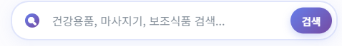
코드설명 - 검색창
25.08.22
코드설명 - 검색창
/* Search Bar Styles */
/* 검색창 컨테이너 및 입력 필드 스타일 */
.search-container {
flex: 1; /* 가용 공간을 모두 사용해 넓게 차지 */
max-width: 500px; /* 검색바 최대 너비 */
position: relative;
margin: 0 2rem;
/* 헤더 내 검색 영역: 좌우에 여백을 주고 상대 위치 지정 (내부 아이콘 배치용) */
}
.search-form {
position: relative; /* 내부 요소(아이콘 등)의 절대 위치 기준 */
width: 100%;
}
.search-input {
width: 100%;
padding: 0.875rem 1.25rem 0.875rem 3.5rem; /* 왼쪽에 아이콘 자리 확보를 위해 padding-left 증가 */
border: 2px solid rgba(102, 126, 234, 0.2); /* 연한 보라색 테두리 */
border-radius: 25px;
background: rgba(255, 255, 255, 0.95); /* 약간 투명한 흰색 배경 */
backdrop-filter: blur(10px); /* 배경 흐림 효과(Glassmorphism) */
font-size: 1rem;
font-weight: 500;
color: #2c3e50;
transition: all 0.4s cubic-bezier(0.23, 1, 0.32, 1); /* 포커스 시 부드러운 변화 */
box-shadow: 0 4px 20px rgba(102, 126, 234, 0.1); /* 가벼운 그림자 */
outline: none;
font-family: 'Noto Sans KR', sans-serif;
}
.search-input::placeholder {
color: rgba(44, 62, 80, 0.6); /* 플레이스홀더 텍스트 색 (회색) */
font-weight: 400; /* 플레이스홀더 폰트 두께 보통 */
}
.search-input:focus {
border-color: #667eea; /* 포커스 시 테두리를 보라색으로 */
background: rgba(255, 255, 255, 1); /* 배경을 완전 흰색으로 (불투명) */
box-shadow: 0 8px 30px rgba(102, 126, 234, 0.25); /* 포커스 시 그림자 강화 */
transform: translateY(-2px); /* 포커스 시 입력창을 살짝 위로 올려 강조 */
}
.search-icon {
position: absolute;
left: 1.25rem;
top: 50%;
transform: translateY(-50%); /* 아이콘을 입력 필드의 세로 가운데 정렬 */
width: 20px;
height: 20px;
background: linear-gradient(135deg, #667eea 0%, #764ba2 100%); /* 동그란 아이콘 배경 그라데이션 */
border-radius: 50%;
display: flex;
align-items: center;
justify-content: center;
transition: all 0.3s ease;
pointer-events: none; /* 아이콘 영역 클릭 등 이벤트 무시 */
}
.search-icon::before {
content: '🔍'; /* 돋보기 이모지 사용 (유니코드) */
font-size: 12px;
filter: grayscale(1) brightness(0) invert(1); /* 이모지를 흰색으로 보이게 필터 적용 */
}
.search-input:focus + .search-icon {
transform: translateY(-50%) scale(1.1); /* 포커스 시 아이콘 살짝 확대 */
box-shadow: 0 4px 12px rgba(102, 126, 234, 0.4); /* 포커스 시 아이콘 주위에 그림자 */
}
.search-button {
position: absolute;
right: 8px;
top: 50%;
transform: translateY(-50%); /* 검색 버튼을 입력창 오른쪽 중앙에 위치 */
background: linear-gradient(135deg, #667eea 0%, #764ba2 100%); /* 보라색 그라데이션 배경 */
border: none;
border-radius: 20px;
padding: 0.5rem 1rem;
color: white;
font-weight: 600;
font-size: 0.9rem;
cursor: pointer;
transition: all 0.3s ease;
box-shadow: 0 4px 12px rgba(102, 126, 234, 0.3);
}
.search-button:hover {
transform: translateY(-50%) translateY(-2px); /* 호버 시 버튼을 살짝 위로 */
box-shadow: 0 6px 20px rgba(102, 126, 234, 0.4); /* 호버 시 그림자 강화 */
}
<div class="search-container">
<form class="search-form" onsubmit="handleSearch(event)">
<input type="text" class="search-input" placeholder="건강용품, 마사지기, 보조식품 검색..." id="search-input">
<div class="search-icon"></div>
<button type="submit" class="search-button">검색</button>
</form>
</div>

Slide 5
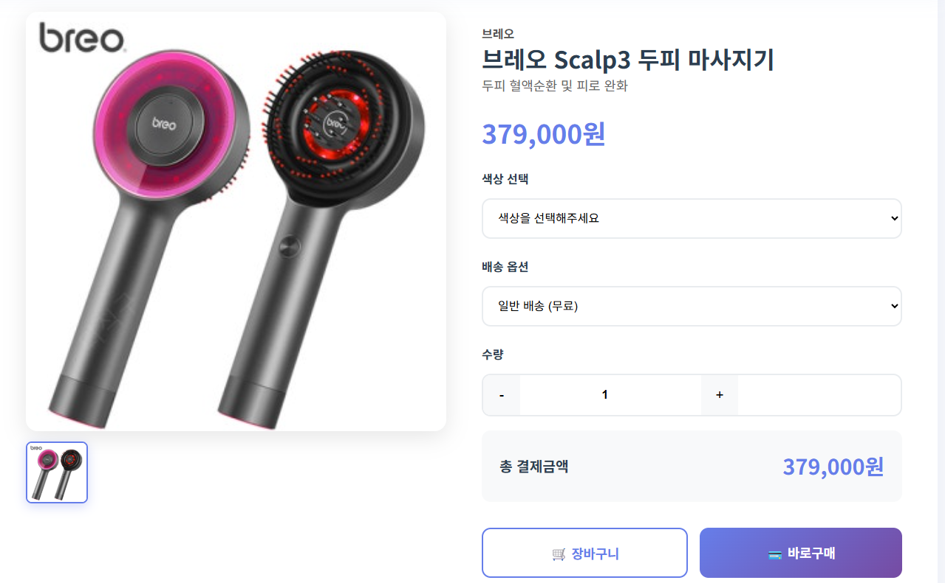
코드설명 - 상세페이지
25.08.22
productPage.innerHTML = `
<div class="product-container">
<div class="product-images loaded">
<div class="main-image-container">
<img src="${product.image}" alt="${product.title}" class="main-image" id="mainImage">
</div>
<div class="thumbnail-grid">
<div class="thumbnail active">
<img src="${product.image}" alt="상품 이미지 1">
</div>
</div>
</div>
<div class="product-info loaded">
<div>
<p style="color: #555; font-weight: 600;">${product.brand}</p>
<h1 class="product-title">${product.title}</h1>
<p class="product-subtitle">${product.description}</p>
</div>
<div class="product-price">
<div class="current-price">${currentPrice.toLocaleString()}원</div>
</div>
<div class="product-options">
${colorOptionGroupHTML} <div class="option-group">
<label class="option-label">배송 옵션</label>
<select class="option-select" id="shippingOption">
<option value="standard">일반 배송 (무료)</option>
<option value="express">익일 배송 (+3,000원)</option>
</select>
</div>
<div class="option-group">
<label class="option-label">수량</label>
<div class="quantity-input">
<button class="quantity-btn" onclick="changeQuantity(-1)">-</button>
<input type="number" class="quantity-value" id="quantity" value="1" min="1" readonly>
<button class="quantity-btn" onclick="changeQuantity(1)">+</button>
</div>
</div>
</div>
<div class="total-price">
<span class="total-label">총 결제금액</span>
<span class="total-amount" id="totalPrice"></span>
</div>
<div class="action-buttons">
<button class="btn btn-cart" onclick="addToCart()">🛒 장바구니</button>
<a href="${product.link}" target="_blank" class="btn btn-buy">💳 바로구매</a>
</div>
</div>
</div>`;
setupEventListeners();
updateTotalPrice();
}
코드설명 - 상세페이지
.product-container { display: grid; grid-template-columns: 1fr 1fr; gap: 3rem; padding: 3rem; align-items: start; }
.product-images, .product-info { opacity: 0; transition: opacity 0.5s ease-in-out; }
.product-images.loaded, .product-info.loaded { opacity: 1; }
.main-image-container { position: relative; border-radius: 16px; overflow: hidden; background: #f8f9fa; box-shadow: 0 8px 30px rgba(0, 0, 0, 0.1); aspect-ratio: 1; }
.main-image { width: 100%; height: 100%; object-fit: cover; transition: transform 0.3s ease; }
.main-image:hover { transform: scale(1.05); }
.thumbnail-grid { display: grid; grid-template-columns: repeat(6, 1fr); gap: 0.8rem; margin-top: 1rem; }
.thumbnail { aspect-ratio: 1; border-radius: 8px; overflow: hidden; cursor: pointer; border: 2px solid transparent; background: #f8f9fa; }
.thumbnail:hover, .thumbnail.active { border-color: #667eea; transform: translateY(-2px); box-shadow: 0 4px 15px rgba(102, 126, 234, 0.3); }
.thumbnail img { width: 100%; height: 100%; object-fit: cover; }
.product-info { display: flex; flex-direction: column; gap: 1.2rem; padding: 1rem 0; }
.product-title { font-size: 2rem; font-weight: 700; line-height: 1.3; }
.product-subtitle { font-size: 1.1rem; color: #666; }
.product-price { display: flex; flex-direction: column; gap: 0.5rem; }
.current-price { font-size: 2.2rem; font-weight: 800; color: #667eea; }
.product-options, .total-price, .action-buttons { display: flex; flex-direction: column; gap: 1.5rem; }

Slide 6
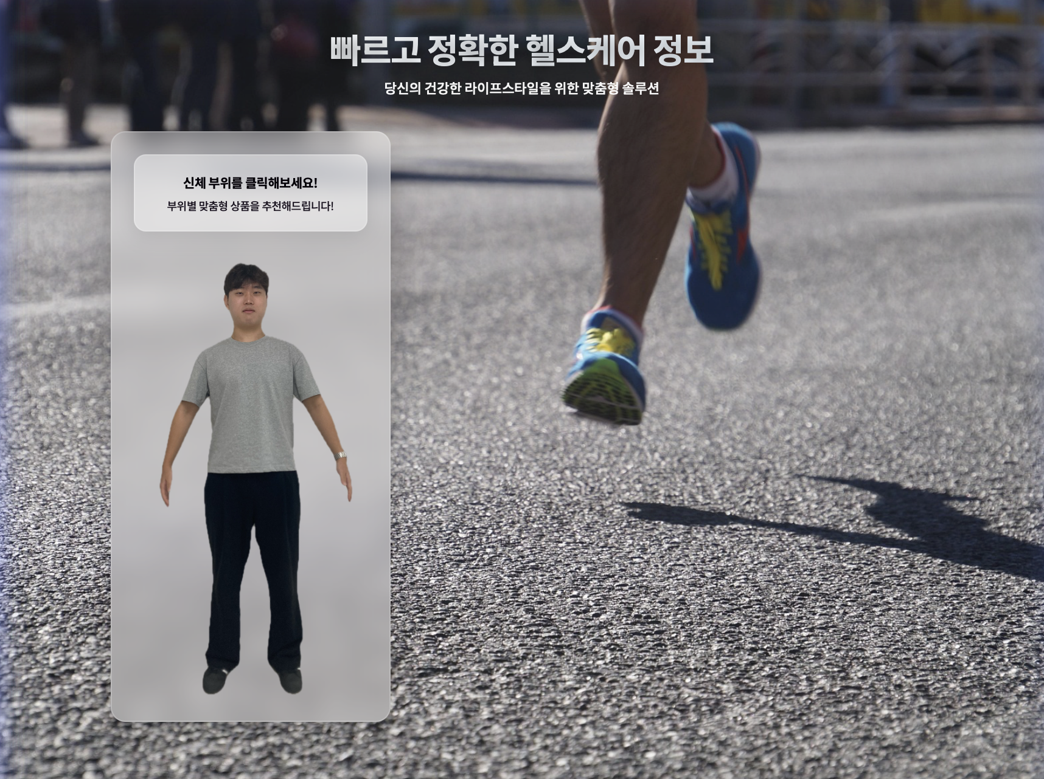
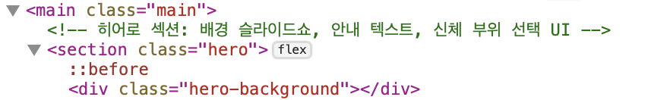
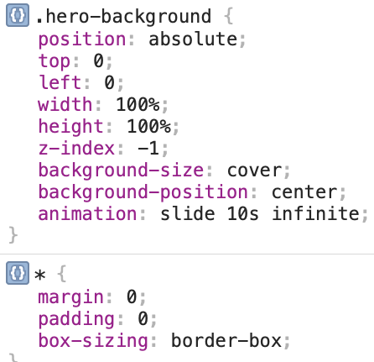
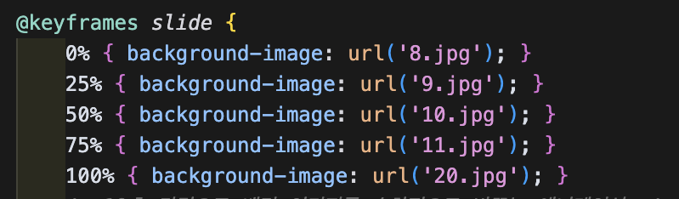
메인 - Background
HTML
CSS
애니메이션

Slide 7

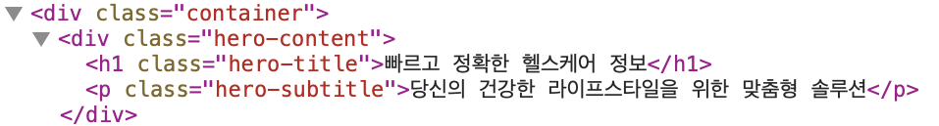
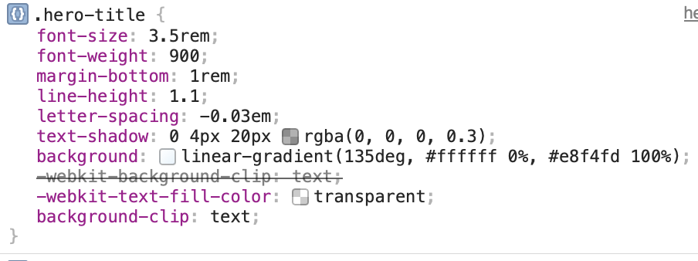
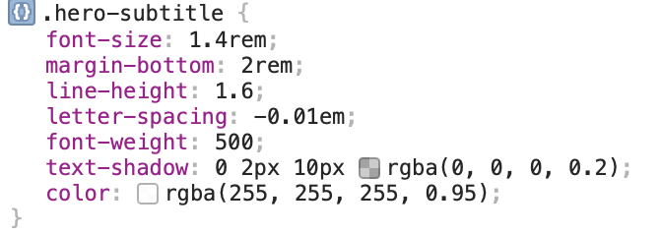
메인
- “hero-content”
HTML
CSS

Slide 8
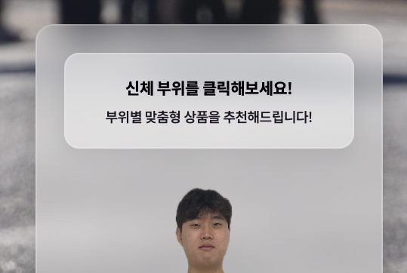
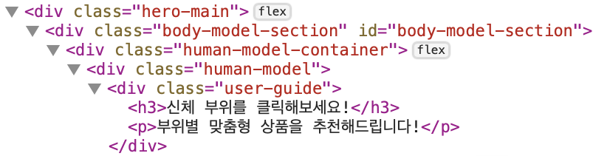
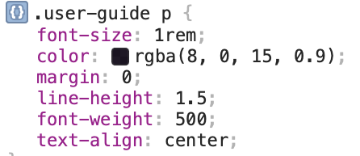
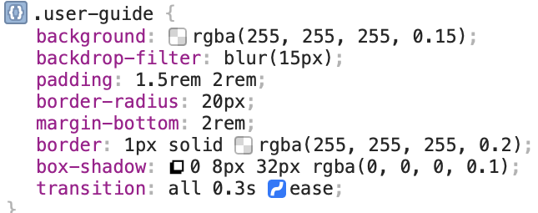
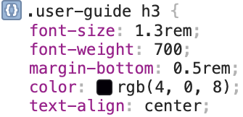
메인 - “user-guide”
HTML
CSS

Slide 9
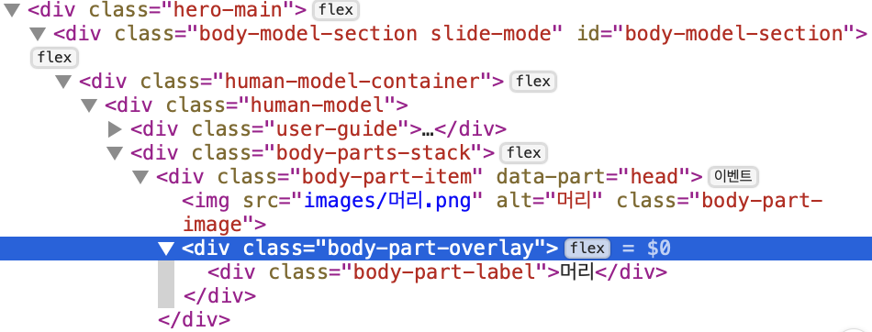
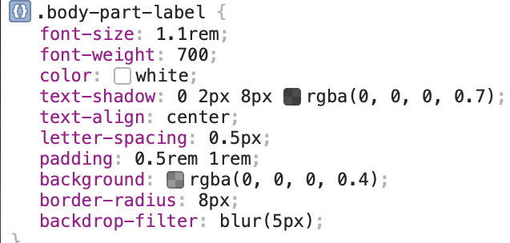
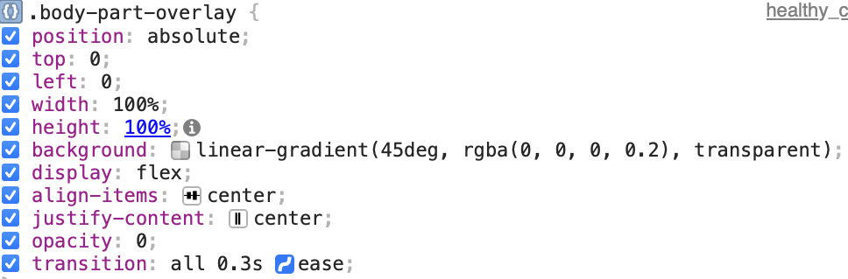
메인 - “body-parts-stack”
HTML
CSS

Slide 10
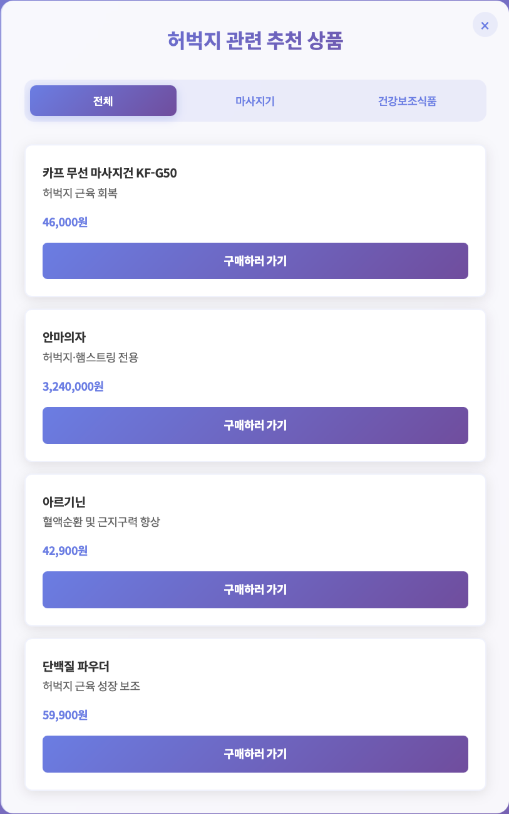
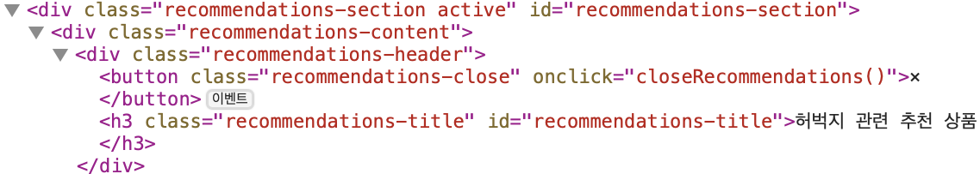
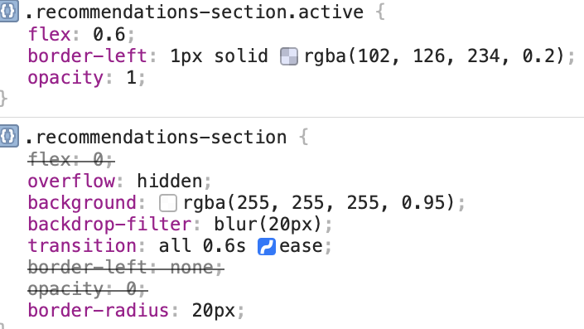
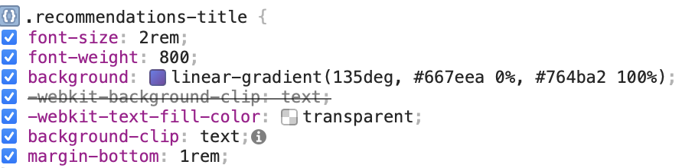
메인 - “recommendations-section active”
HTML
CSS

Slide 11
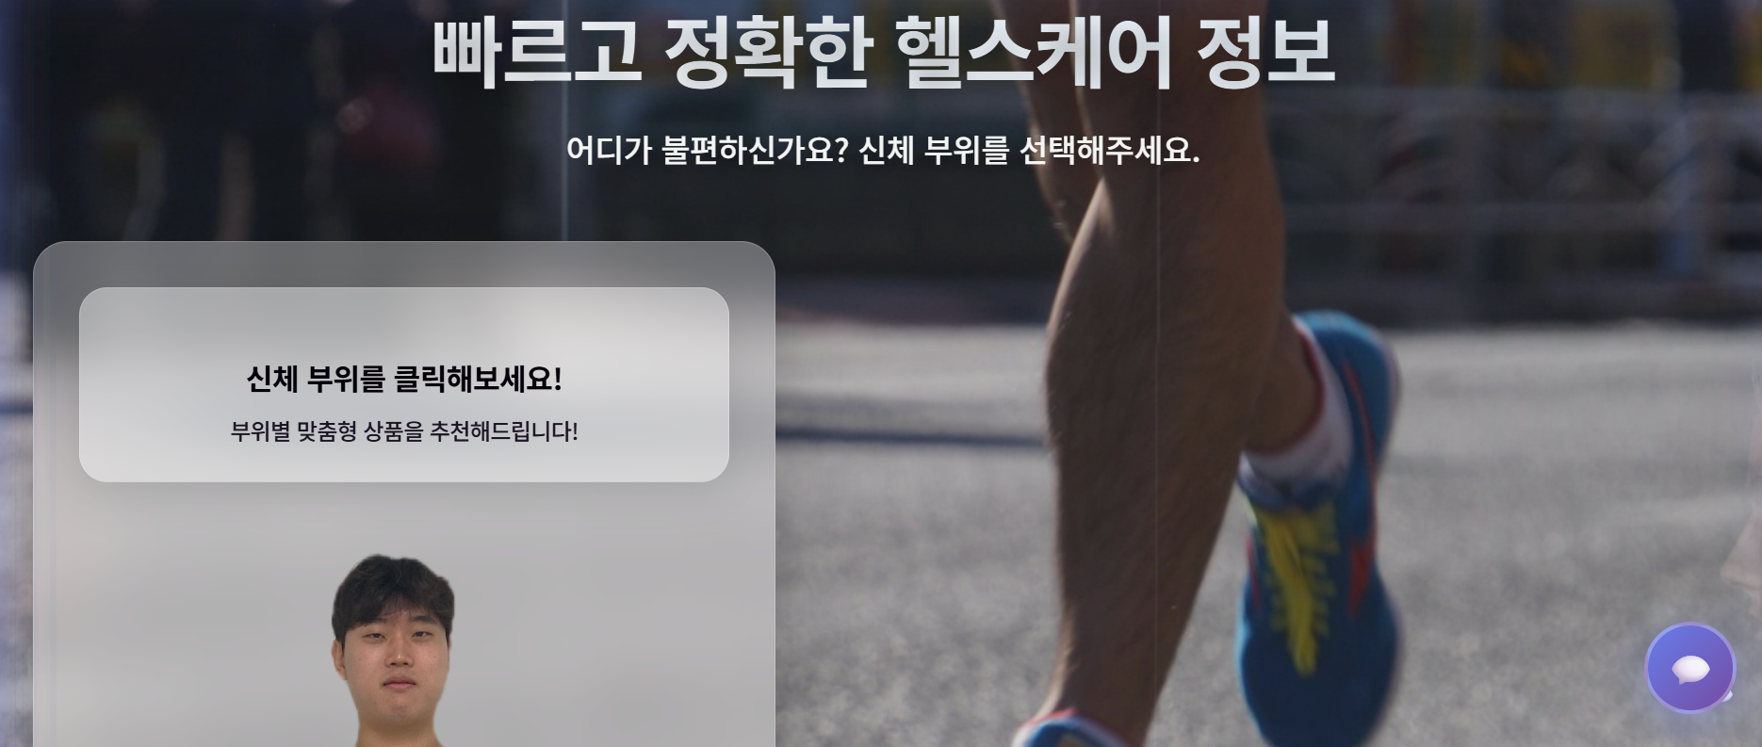
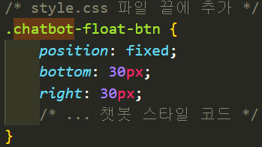
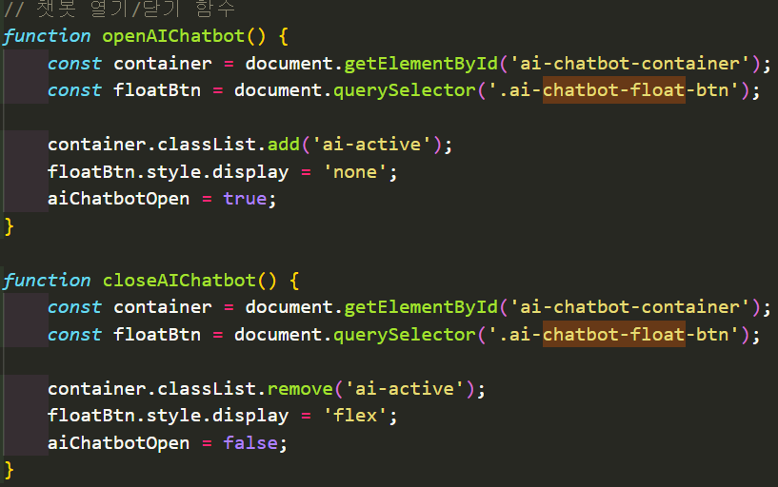
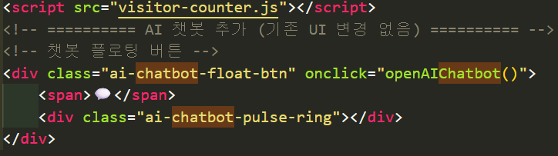
메인 - “Chatbot”
CSS
JS&HTML

Slide 12
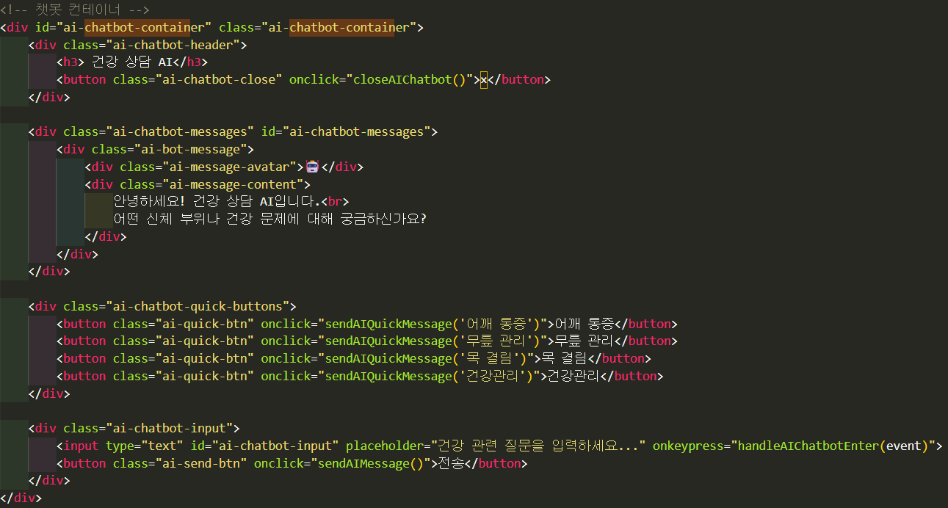
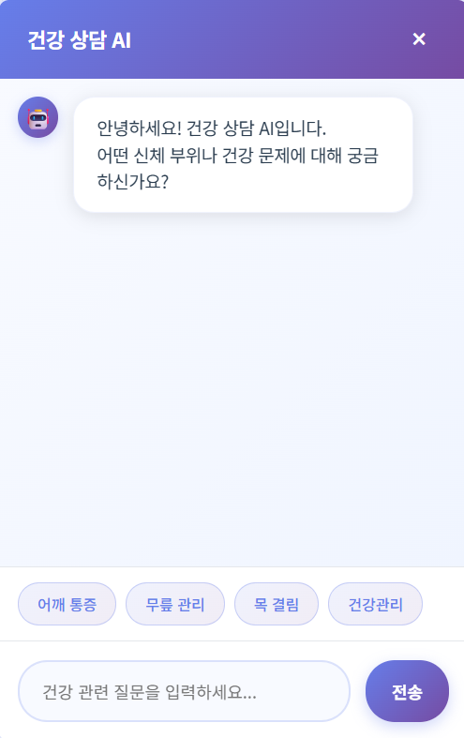
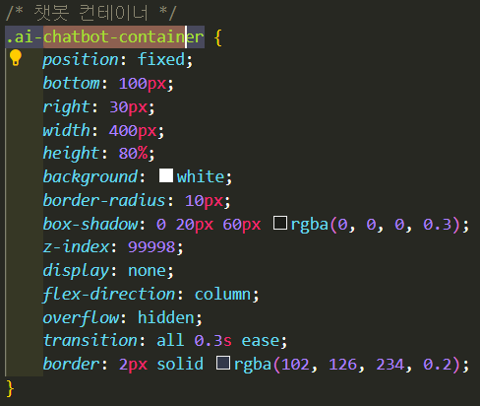
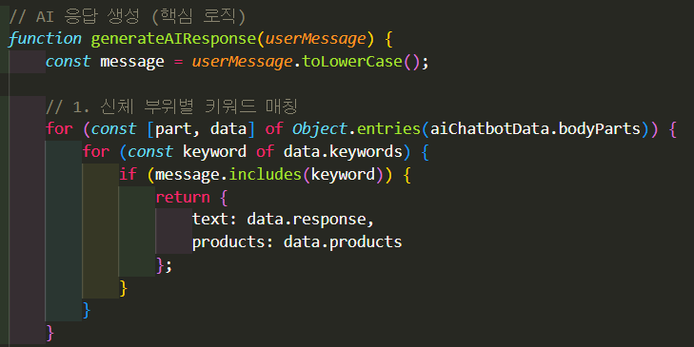
메인 - “Chatbot-Box”
JS
CSS

Slide 13
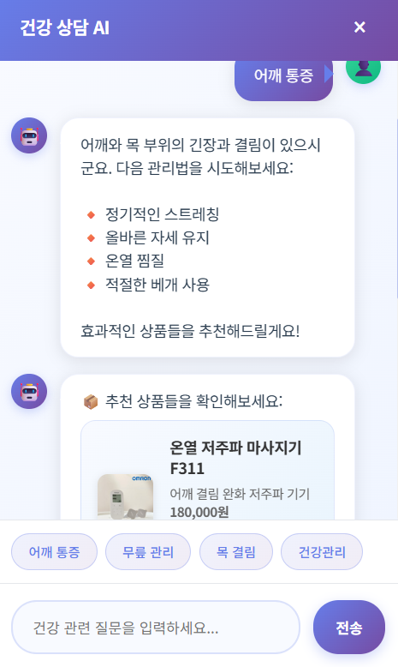
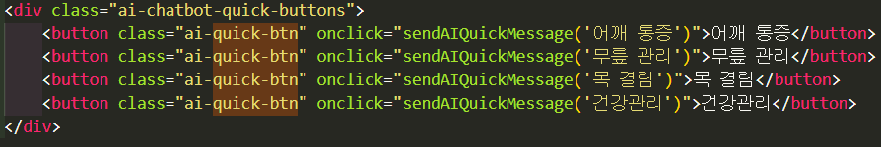
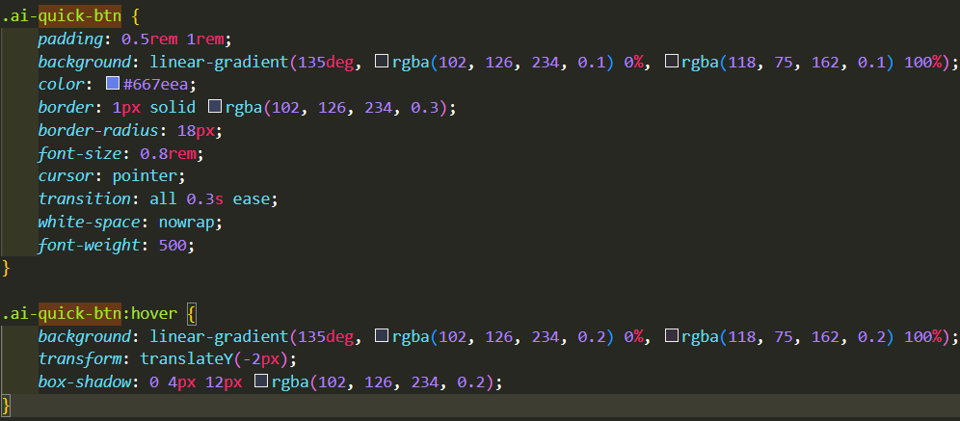
메인 - “Chatbot-quick-btn”
HTML
CSS

Slide 14
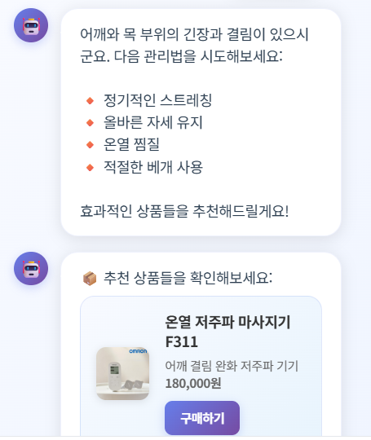
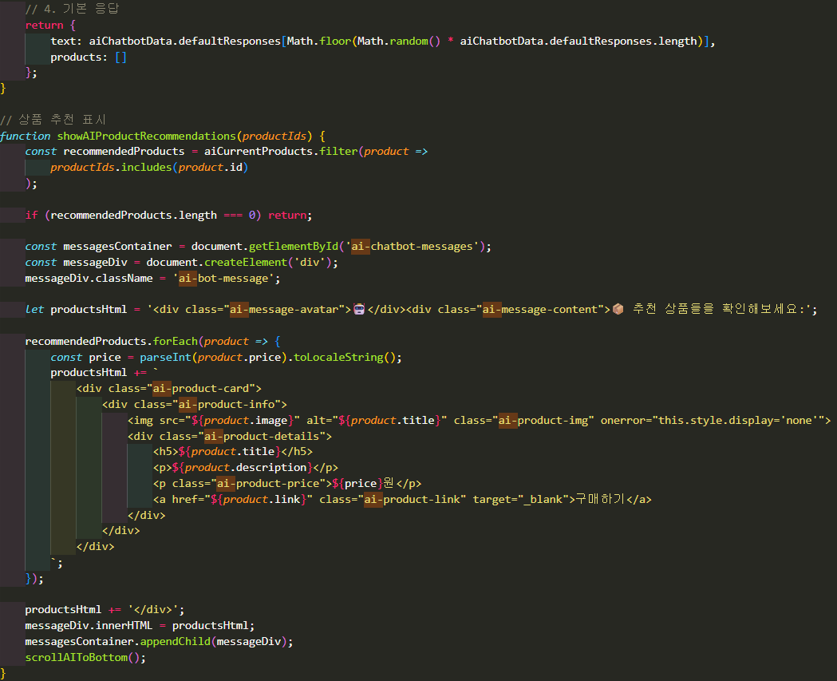
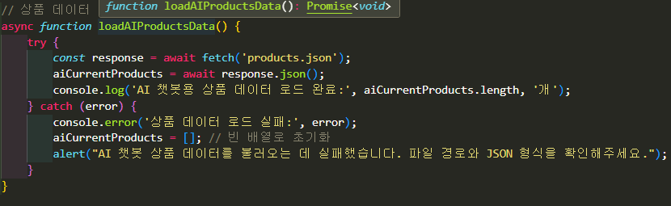
메인 - “Chatbot-React”
JS

Slide 15
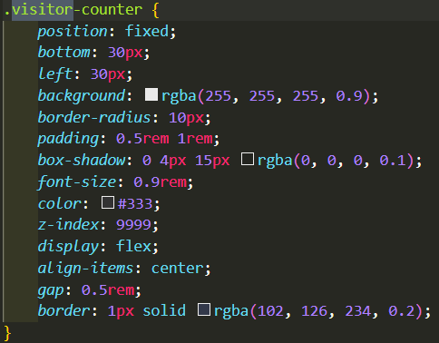
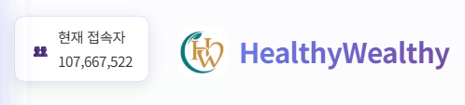
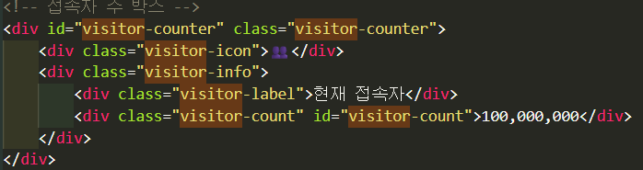
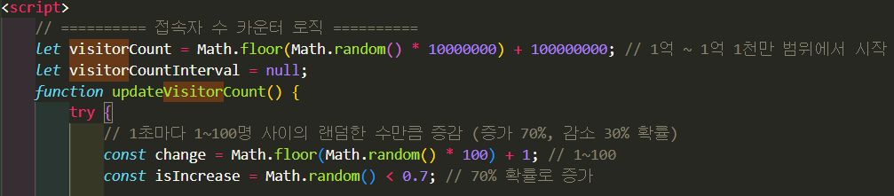
메인 - “Visitor-Counter”
CSS
JS

Slide 16
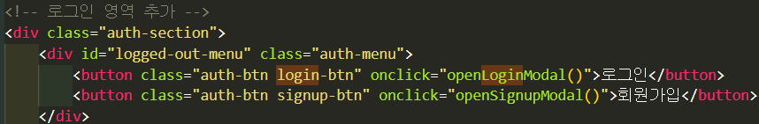
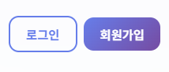
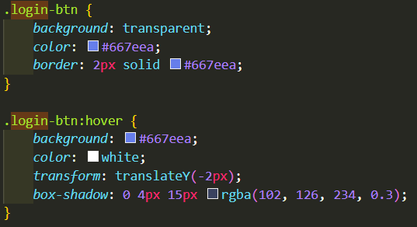
메인 - “Login-Header”
JS
CSS

Slide 17
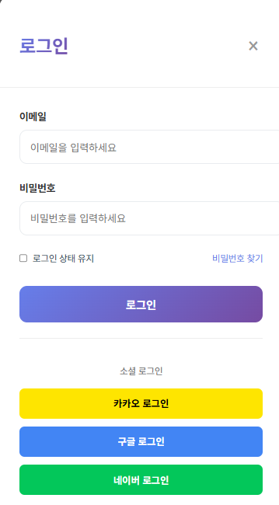
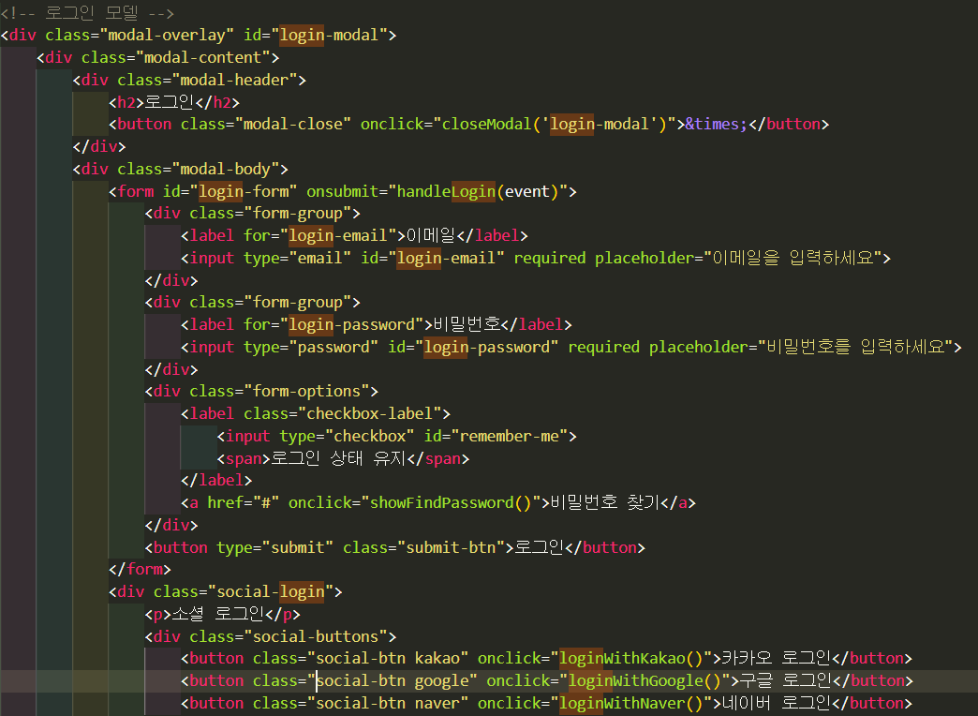
메인 - “Login-Box”
HTML

Slide 18
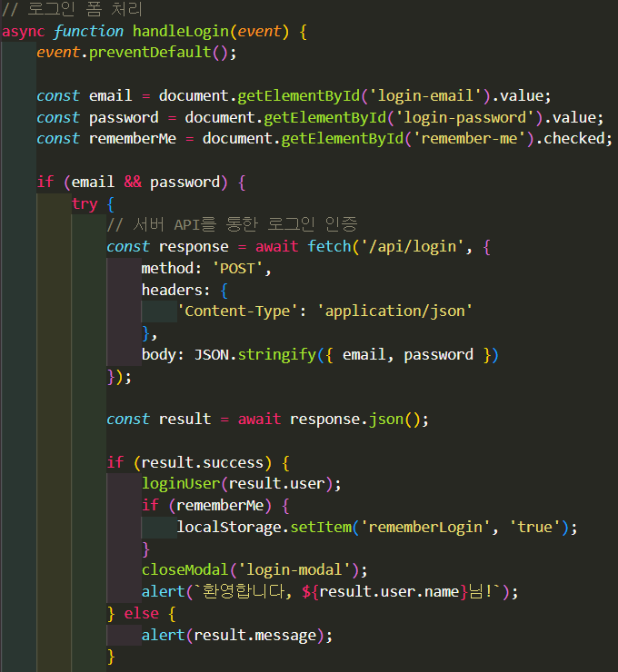
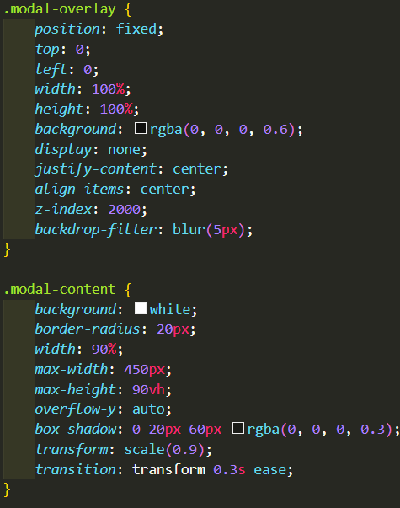
메인 - “Login-Box”
css
js

Slide 19
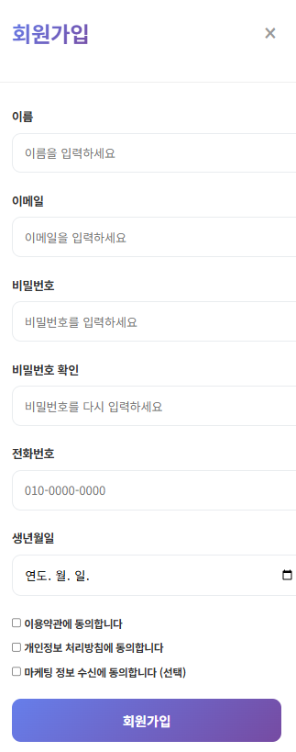
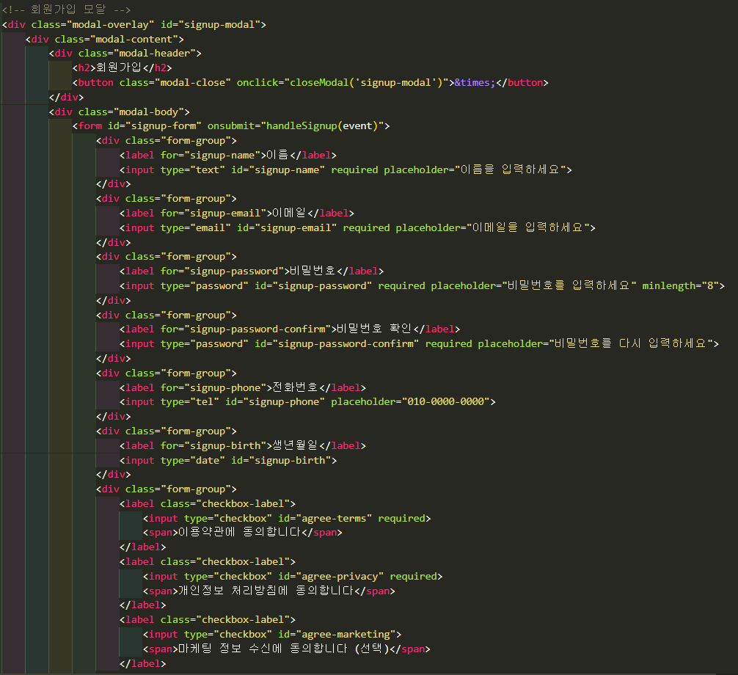

메인 - “Sign up”
JS
CSS

Slide 20



메인 - “Sign up”
JS
JS

Slide 21





관리자 - “sidebar-header”
CSS
HTML

Slide 22




관리자 - “sidebar-nav”
HTML
CSS

Slide 23

관리자 - “sidebar-nav”
JS

Slide 24




관리자 - “content-header”
HTML
CSS

Slide 25

JS
JS

Slide 26




대시보드
HTML
CSS

Slide 27


대시보드
HTML
JS

Slide 28



대시보드
JS
HTML

Slide 29




상품관리
HTML
CSS

Slide 30

JS

Slide 31
끝~

Slide 32




검색 섹션
회원관리

